Slide 1
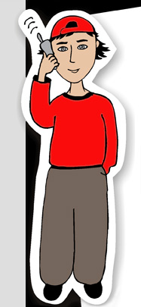
Домашнее задание.
Тема №25-1
Заполнить таблицу
Низкие частоты т№8,9
Радиоволны т№14,15

Slide 3
(излучения вибраторов) СЭИ=ШЭВ
 | НЧ/т9 | ДВ | СВ | КВ | УКВ
ПОЛУ ЧЕНИЕ
СВОЙ СТВА
ПРИ МЕНЕ НИЕ |  |  | Т№13,14,15

Slide 4
(излучения атомов и ядер) СЭИ=ШЭВ
 | ИК | Видимый | УФ | рентген | γ-лучи
ПО ЛУ ЧЕ НИЕ |  | Тепловое Люминесценции
С ВОЙ СТ ВА |  | И,Д,С, Преломление
ПРИ МЕ НЕ НИЕ

Slide 5
ТЕМА: \з.24 \ Спектральный анализ.
стр.247 вопрос №1 стр.246 вопрос №2 стр.241 вопрос №1,2
Д.З. заполнить таблицу по §§84-86

Slide 6
Урок - 7 ( IVc ) \1у19н\ №73.
ТЕМА: \Т.25 \ ИНФРАКРАСНОЕ , ВИДИМОЕ И УЛЬТРАФИОЛЕТОВОЕ ИЗЛУЧЕНИЯ.
ЦЕЛИ:
Изучить свойства, излучение и применение ИК, УФ и видимого излучения.
Добиться понимания того, что мы наблюдаем мир через «узкое окно» видимого света.
ЗАДАЧИ:
ТИП УРОКА:
ВИД УРОКА:
ДЕМОНСТРАЦИИ:
Невидимые лучи в спектре нагретого тела.
Свойства ИК лучей. Свойства УФ лучей.
Спектр электромагнитных излучений (таблица) к.ф. «Невидимые лучи»
ХОД УРОКА:
1. Консультация по гр.№5. 2. Эвристическая беседа по теме с демонстрациями и заполнением справочника № 4. 3. Повторение темы по опорному конспекту с акцентированием сложных мест. 4. Первичная обратная связь по вопросам № 1,2 стр. 154 и 5. качественным вопросам ? Одинаково ли поглощает стекло свет различных длин волн? Почему вредно смотреть на свет эл. дуги? Как изменяются излучатели света с уменьшением λ света ? Как изменяются свойства света с уменьшением λ света | 5м 20м 10м 5м 5м
Д.З. $ 63. По $ 64 заполнить таблицу т.№ 25 | 50м

Slide 7
1. Одинаково ли поглощает стекло свет различных длин волн?
2. Почему вредно смотреть на свет электрической дуги?
3. Как изменяются излучатели света с уменьшением λ света ?
4. Как изменяются свойства света с уменьшением λ света ?

Slide 8
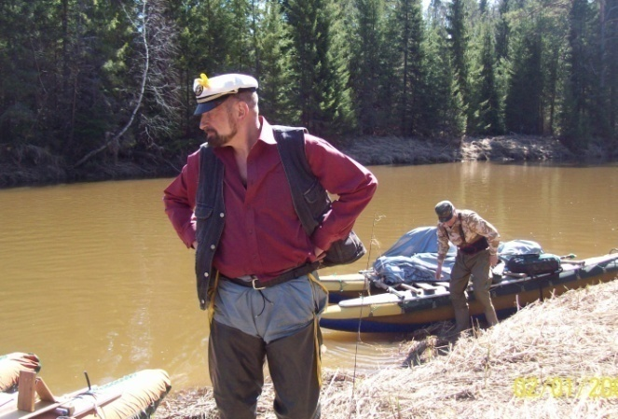
Физика 11
Тема №25
спектр
ИЗЛУЧЕНИЙ
электромагнитных
Физика от физика

Slide 9
Просмотреть таблицу, припоминая урок.
«Разбивка» учебника, если не была сделана
Рассказать тему, используя таблицу
4. Рассказать тему кому-то.
5. Припоминая рассказ восстановить таблицу.
А
ϕ_{эл} = kQ_{c}
εR
V
mev²
А_{эл}= eΔϕ
рентгеновы
2
При резком торможении e на аноде
Хочешь уважать себя, не жалей!!

Slide 10
Урок - 8 ( IVc ) \2у19н\ №74.
ТЕМА: \ Т.№ 25\ РЕНТГЕНОВСКИЕ ЛУЧИ.
ЦЕЛИ:
Рассмотреть вопрос об открытии рентгеновских лучей.
Изучить их получение, свойства и использование.
Сравнить свойства эл. магн. излучений различных диапазонов.
ЗАДАЧИ:
ТИП УРОКА:
ВИД УРОКА:
ДЕМОНСТРАЦИИ:
1.Рентгеновская трубка (таблица).
2. К.фр. «Рентгеновы лучи».
ХОД УРОКА:
Озвучить записи, сделанные дома по параграфу 64. Подробно изучить принцип действия рентгеновской трубки. Дополнить вопрос о применении рентгеновских лучей. 4. Первичная обратная связь по ??? Как изменяются излучатели света с уменьшением λ света ? Как изменяются свойства света с уменьшением λ света ? Как изменяются излучатели света с уменьшением λ света ? Как изменяются свойства света с уменьшением λ света ? | 10м 10м 10м 15м
Д.З. гр. 6! ( | 50м

Slide 11
1.Зачем отражатели у электрических нагревателей?
2. Испускает ли инфракрасные лучи металл, нагретый до бела?
3. На фотографиях в инфракрасных лучах далекие предметы не закрыты дымкой как на фото в видимых лучах. Почему?
4. При безоблачном небе ночи холоднее, чем при облачном. Почему?
5. Электроны в телевизионной трубке останавливаются на экране. Не возникает ли в ней рентгеновских лучей?
6. Для чего врачи-ренгенологи пользуются при работе перчатками, фартуками, очками, в которые в которые введены соли свинца?
7. В каком отношении находятся величина рентгеновского изображения и предмета? (Изображение больше.)
8. При рентгенодиагностике желудочно-кишечного тракта больному дают «бариевую кашу». Для чего?
9. Изменится ли жесткость лучей рентгеновской трубки. Если изменить накал катода?
10. Металлическая пластинка под действием рентгеновских лучей зарядилась. Каким знаком?
11. Одинаково ли поглощает стекло свет различных длин волн?
12. Почему вредно смотреть на свет эл. дуги?
13. Как изменяются излучатели света с уменьшением λ света ?
14. Как изменяются свойства света с уменьшением λ света ?

Slide 12
Домашнее задание.
Тема №25-2,3
Заполнить таблицу исп.§§84-86
Инфракрасные лучи
Ультрафиолетовые
Рентгеновские лучи

Slide 13
ТЕМА: \З.Т.25 \ СПЕКТР ЭЛЕКТРОМАГНИТНЫХ ИЗЛУЧЕНИЙ.
ЦЕЛИ:
Закрепить знания учащихся по теме №25
Развивать навыки в аудиализации и визуализации.
Развивать навыки анализа.
1. Д.З. гр. 7. (бр 2) 2. Консультация по теме 25. 3. Закрепление знаний учащихся по т.25 а) аудиализация: получение ИК, УФ и рентгеновских лучей. применение или Выбрать 3-5 вопросов из следующего слайда | 2м 3м 10м 30м
Д.З. гр. 7 ( | 50м

Slide 14
Зачем отражатели у электрических нагревателей?
Испускает ли инфракрасные лучи металл, нагретый до бела?
На фотографиях в инфракрасных лучах далекие предметы не закрыты дымкой как на фото в видимых лучах. Почему?
При безоблачном небе ночи холоднее, чем при облачном. Почему?
Электроны в телевизионной трубке останавливаются на экране. Не возникает ли в ней рентгеновских лучей?
Для чего врачи-ренгенологи пользуются при работе перчатками, фартуками, очками, в которые в которые введены соли свинца?
В каком отношении находятся величина рентгеновского изображения и предмета? (Изображение больше.)
При рентгенодиагностике желудочно-кишечного тракта больному дают «бариевую кашу». Для чего?
Изменится ли жесткость лучей рентгеновской трубки. Если изменить накал катода?
Металлическая пластинка под действием рентгеновских лучей зарядилась. Каким знаком?
Одинаково ли поглощает стекло свет различных длин волн?
Почему вредно смотреть на свет эл. дуги?
Как изменяются излучатели света с уменьшением λ света ?
Как изменяются св-ва света с уменьшением λ света ?

Slide 15
1. Одинаково ли поглощает стекло свет различных длин волн?
2. Почему вредно смотреть на свет эл. дуги?
3. Как изменяются излучатели света с уменьшением λ света ?
4. Как изменяются свойства света с уменьшением λ света ?

Slide 16
ТЕМА: \ Т.25\ СЕМИНАР ПО ТЕМЕ
«ВИДЫ ЭЛЕКТРОМАГНИТНЫХ ИЗЛУЧЕНИЙ».
ЦЕЛИ:
Расширить знания учащихся по данной теме.
Развивать умения учащихся выступать перед большой аудиторией.
ЗАДАЧИ:
ТИП УРОКА:
ВИД УРОКА:
ДЕМОНСТРАЦИИ:
ХОД УРОКА:
1.Консультация по гр. № 6! 2. Выступление по вопросам Трехфазный ток. Радиоволны. Инфракрасные лучи. Ультрафиолетовые лучи. Рентгеновы лучи. (Флюорография ....) 3. Итоги семинара и д.з. | 5м 7м 7м 7м 7м 7м 5м
Д.З. $ 65, КИГ ( стр.158)т. №25 | 50м

